Slide 1

Единая образовательная сеть
Регистрация в сети
Инструкция для родителей и учеников
www.dnevnik.ru

Slide 2

Регистрация
и вход

Slide 3
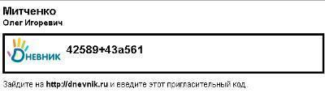
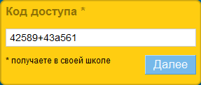
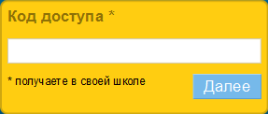
Как начать работу с Дневником
1) Получите пригласительный код в Вашей школе ;
2) Зайдите на http://dnevnik.ru;
3) Введите пригласительный код в соответствующее поле блока «Код доступа»;
4) Нажмите «Далее» для продолжения регистрации.

Slide 4
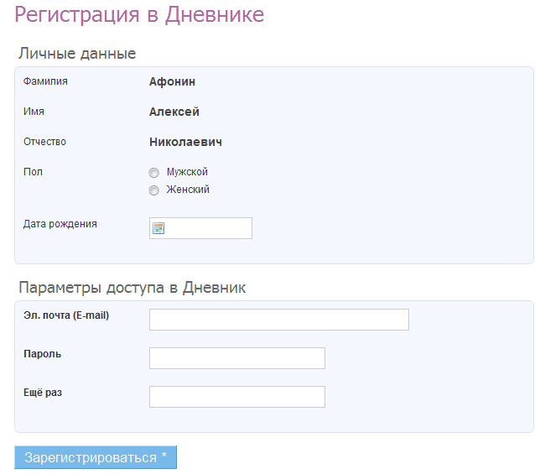
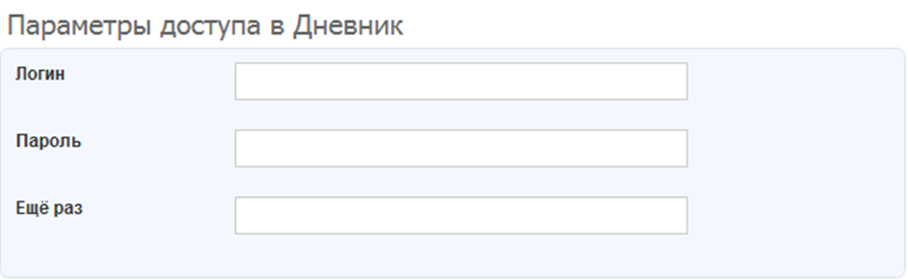
Как начать работу с Дневником
1)Укажите пол, 2)Введите свою дату рождения,
3)логин для входа и 4)пароль
Нажмите «Зарегистрироваться»
для окончания регистрации в системе.
Это и будет ваш логин для входа
а это ваш будущий пароль
НЕ ЗАБУДЬТЕ ИХ! ЗАПИШИТЕ

Slide 5
Как начать работу с Дневником
Внимание!
1) Пригласительный код используется только один раз при регистрации;
2) В дальнейшем, если вы забыли пароль или логин для входа в систему, пожалуйста, обратитесь к администратору Дневника в школе №16; (Щербинина Е.А., tsch016@mail.ru или обращайтесь в самом дневнике)
3) В случае, если Вы родитель нескольких детей, обучающихся в школе, повторная регистрация и заведение отдельной учетной записи не требуется - обратитесь к администратору Дневника в нашей школе.

Slide 6
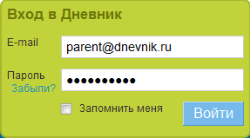
Как начать работу с Дневником
На сайте dnevnik.ru вы найдёте зеленую форму Вход в Дневник.
1) Введите указанные данные при регистрации (логин и пароль для входа в Дневник) в соответствующие поля блока «Вход»;
2) Нажмите «Войти», чтобы начать работу с Дневником;
3) Дополнительно можно отметить галочку «Запомнить меня», тогда на вашем компьютере в течение 14 дней не потребуется вводить логин и пароль для входа в систему.

Slide 7
Раздел «Дети»

Slide 8
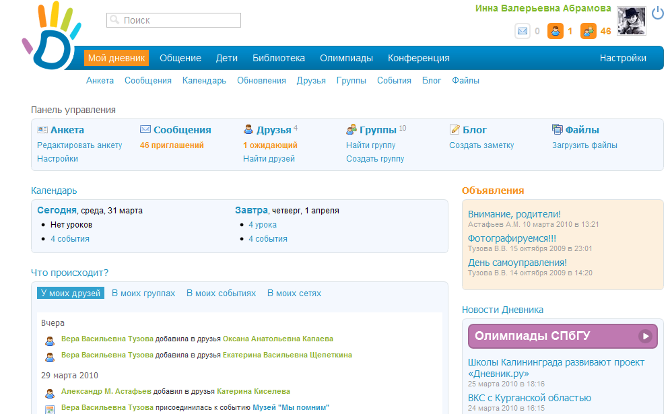
Персональная страница родителя
Здесь содержится вся информация о Ваших детях

Slide 9
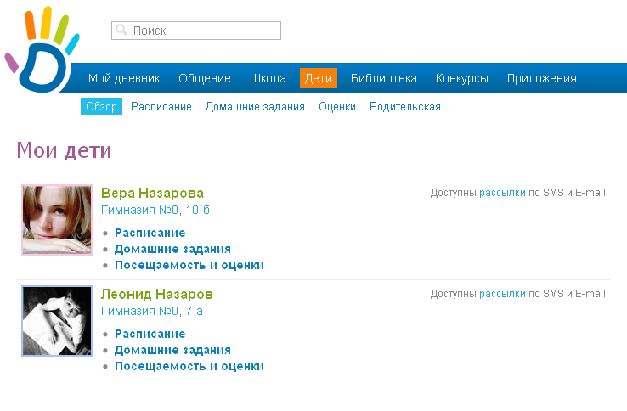
Информация об успеваемости ученика
Успеваемость, список домашних заданий, расписание отображается только для родителей ученика, другие родители не имеют доступа.

Slide 10
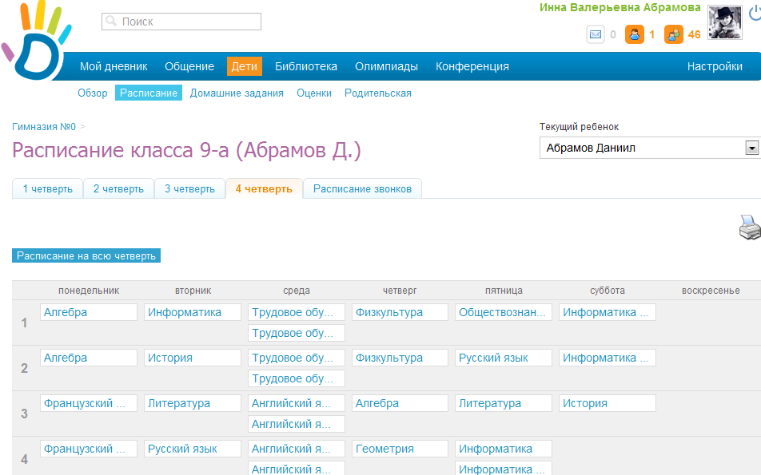
Расписание уроков учащегося

Slide 11
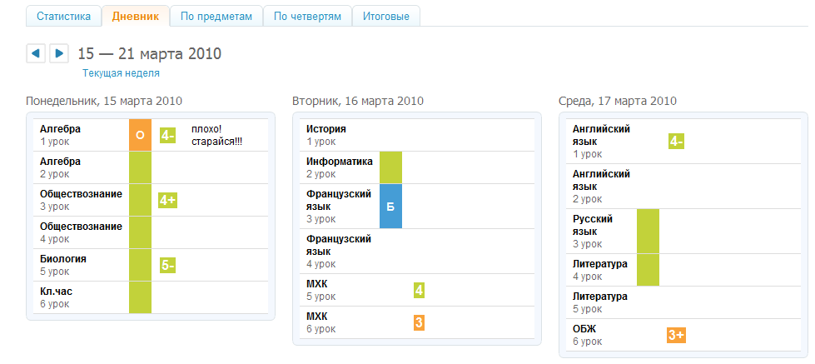
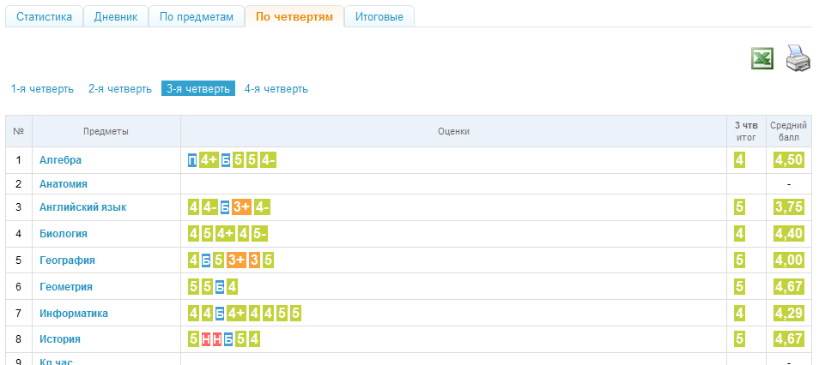
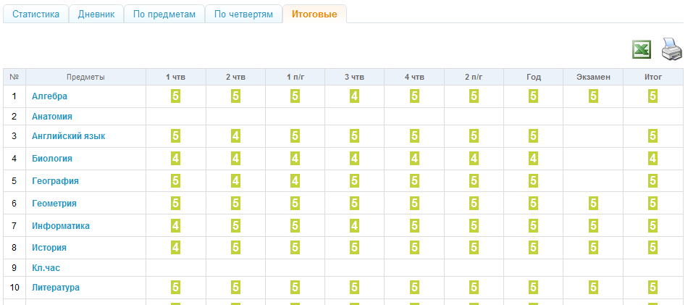
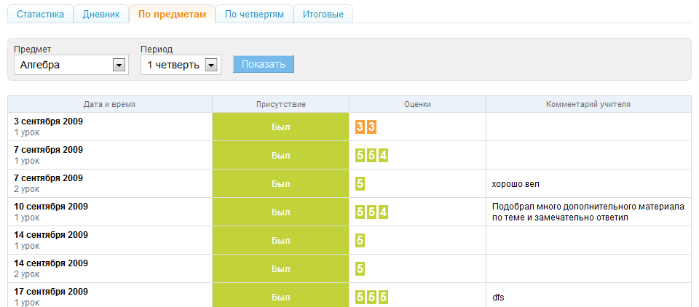
Электронный дневник ученика
Широкий функционал отображения информации об успеваемости вашего ребенка: понедельный дневник, отдельно по предметам, четвертям, итоговые оценки.
Возможность экспорта данных.

Slide 12
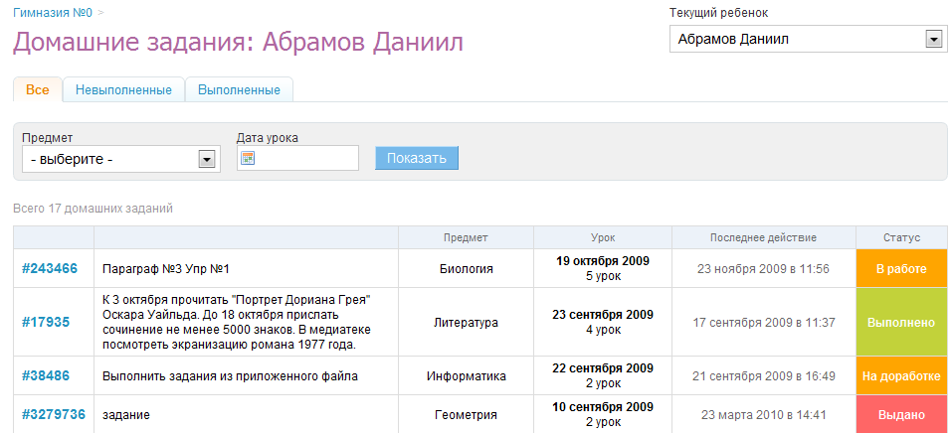
Список домашних заданий
Текущий статус ДЗ: выдано, проверено, исправить.
Возможность фильтровать из всего блока Домашних заданий, необходимую информацию.

Slide 13
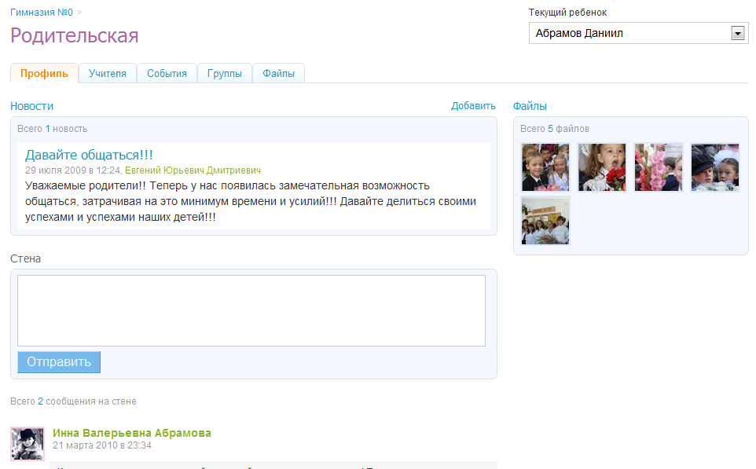
Родительская

Slide 14

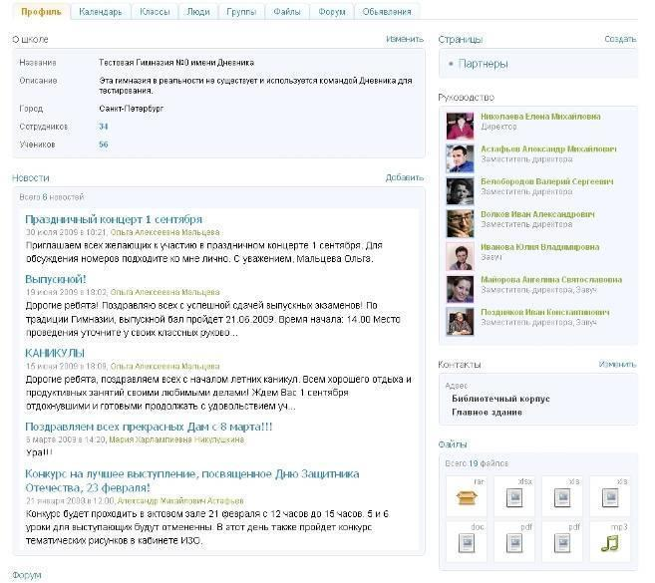
Страница школы

Slide 15
Вспомогательные материалы

Slide 16
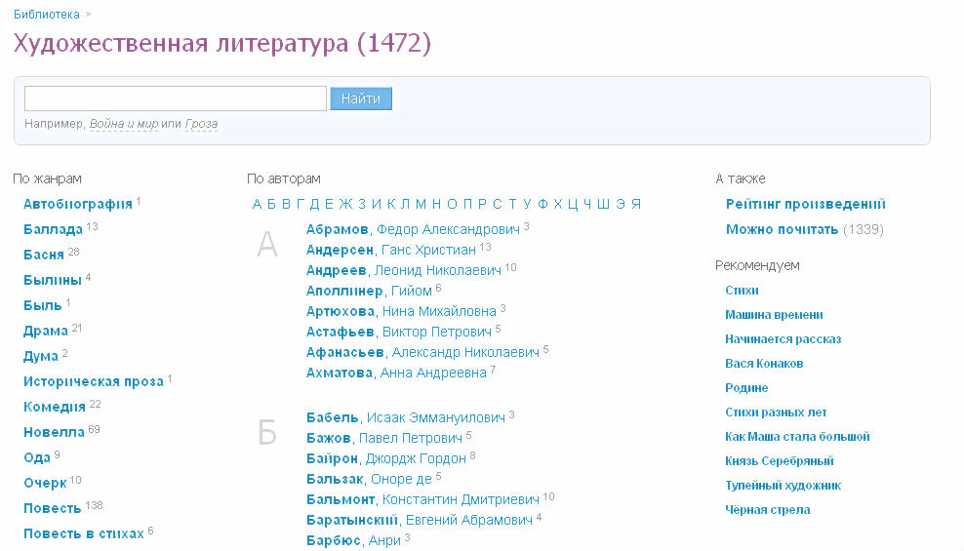
Библиотека

Slide 17
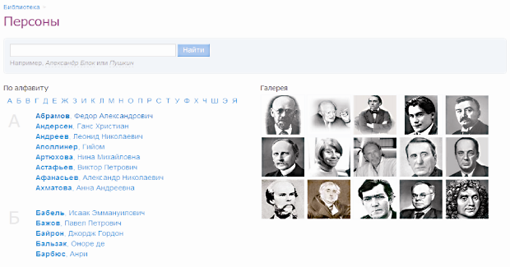
Биографические сведения

Slide 18
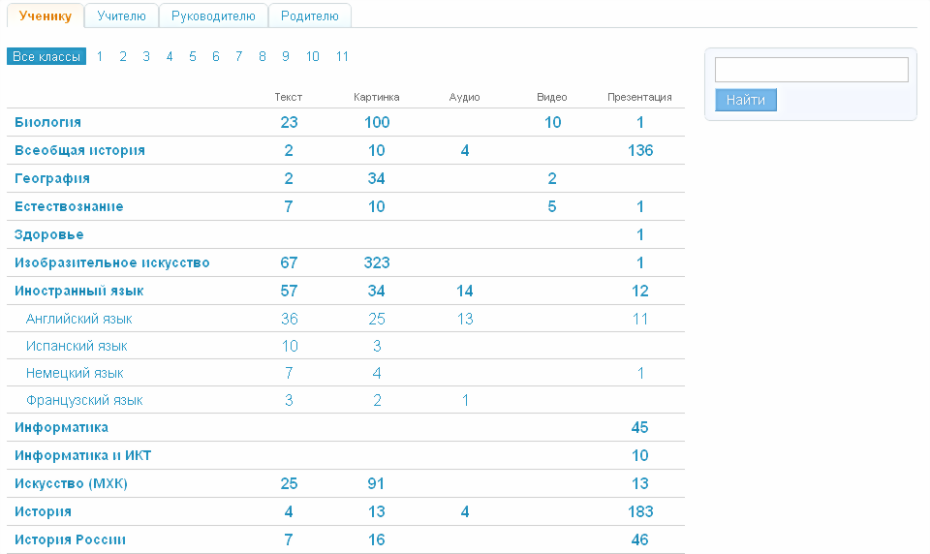
Медиатека

Slide 19
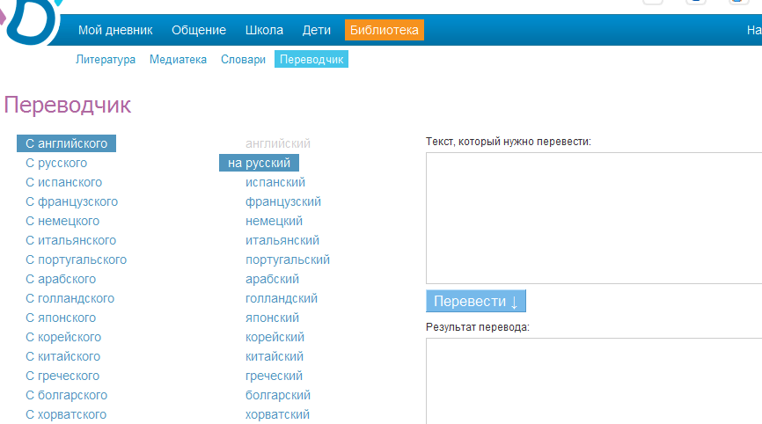
Переводчик

Slide 20
Поддержка творческой
самореализации

Slide 21
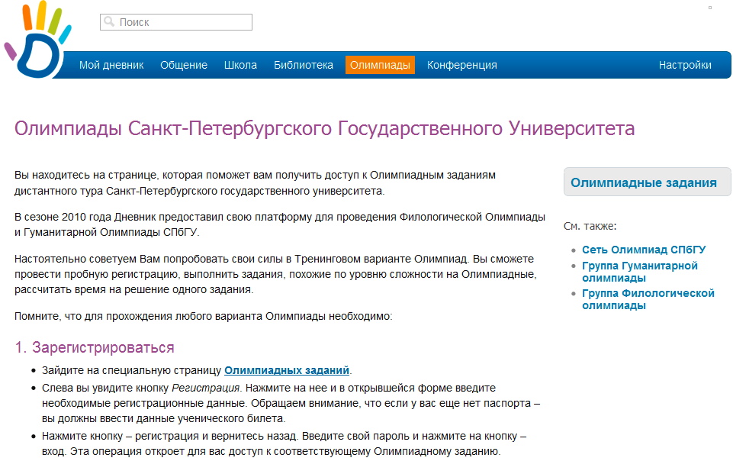
Олимпиады,
партнерство с ВУЗами

Slide 22
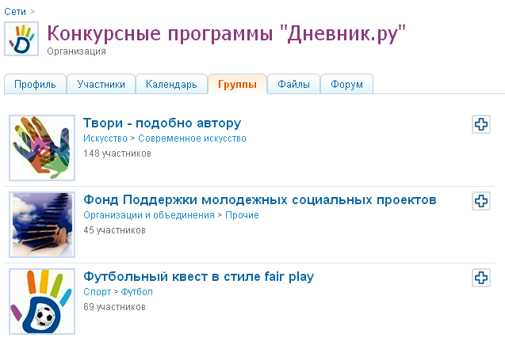
Конкурсы

Slide 23
Единая образовательная сеть
www.dnevnik.ru
Безопасность
Проект проходит государственное лицензирование на право хранения персональных данных, регистрация по специальному приглашению
Глобальность
Взаимодействие между школами Российской федерации, обмен опытом
Доступность
Подключение и дальнейшее участие в проекте абсолютно бесплатны

Slide 24
Единая образовательная сеть
школьная социальная с
Благодарим за внимание!
www.dnevnik.ru
team@dnevnik.ru
8 800 100 06 07
Помощь в гимназии 10;
tsch016@mail.ru (Щербинина Е.А., каб. 10)

